Slide 1
Управління підрозділом жестами
1 липня 2025

Slide 2
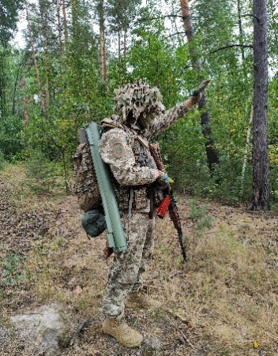
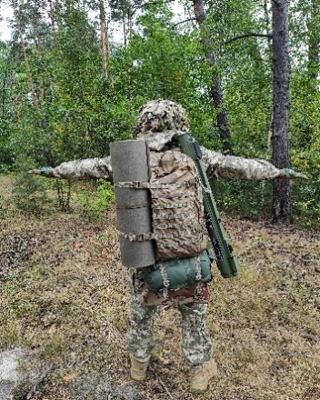
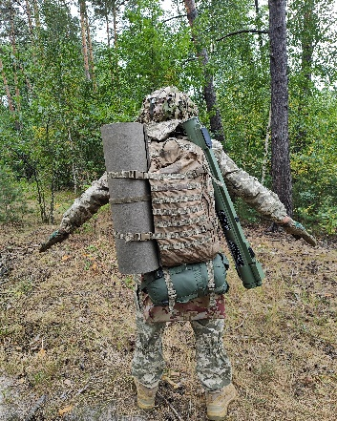
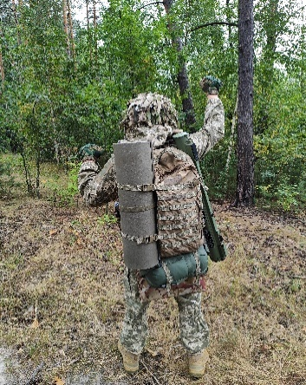
БОЙОВІ ПОРЯДКИ
“Колона”
“Лінія (шеренга)”
“Клин”
“Шахи”
Сигнал означає, що патруль має вишикуватись в лінію за лідером.
Цей сигнал подають піднімаючи руку прямо в повітря після чого рухають нею назад. Цей сигнал – прямо протилежний сигналу «Вирушаємо»
Сигнал означає, що патруль повинен вишикуватися в лінію справа і зліва від лідера. Команду часто віддають перед рішучою атакою на позицію противника або коли треба сформувати лінію оборони.
Сигнал подають піднявши руки на рівень плечей – наче ви тримаєтеся за мотузки.
Сигнал означає, що патруль повинен сформувати стрій клина зі звен і підготуватися до атаки.
Сигнал подають опускаючи витягнуті руки до стегон у формі перевернутої літери “V”.
Сигнал означає, що патруль повинен сформувати стрій у “шаховому” порядку у дві колони.
Сигнал подають піднімаючи витягнуту праву руку догори, а ліву руку зігнуту кулаком до верху.

Slide 3
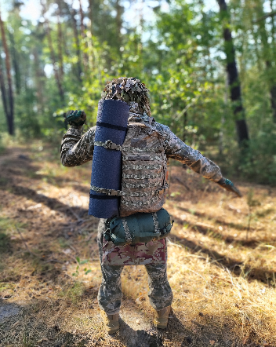
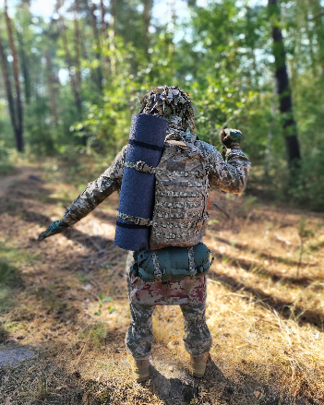
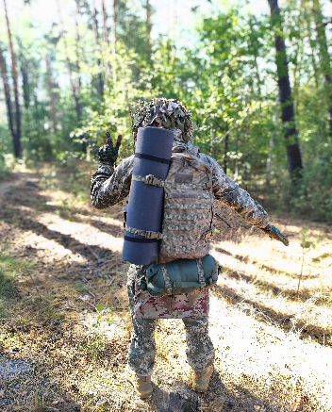
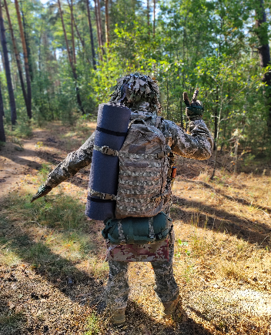
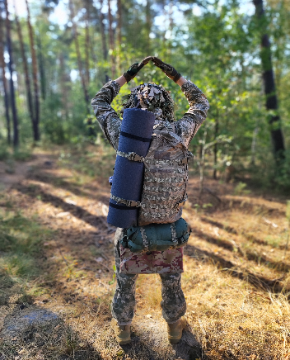
БОЙОВІ ПОРЯДКИ
“Правий ешелон”
“Лівий ешелон”
“Подвійний ешелон”
“Подвійний ешелон”
“Ромб”
Сигнал означає, що патруль повинен сформувати стрій ешелоном вправо.
Сигнал подають опускаючи праву руку до стегон і піднімаючи зігнуту в лікті ліву руку кулаком до верху.
Сигнал означає, що патруль повинен сформувати стрій ешелоном вліво.
Сигнал подають опускаючи ліву руку до стегон і піднімаючи зігнуту в лікті праву руку кулаком до верху.
Сигнал означає, що патруль повинен сформувати стрій в два ешелони. При цьому перший ешелон буде вправо, а другий – вліво.
Сигнал подають опускаючи праву руку до стегон і піднімаючи зігнуту в лікті ліву руку до верху, показуючи два пальця.
Сигнал означає, що патруль повинен сформувати стрій в два ешелони. При цьому перший ешелон буде вліво, а другий – вправо.
Сигнал подають опускаючи ліву руку до стегон і піднімаючи зігнуту в лікті праву руку до верху, показуючи два пальця.
Сигнал означає, що патруль повинен сформувати стрій ромбом.
Сигнал подають піднімаючи над головою обидві руки у формі перевернутої літери “V”.

Slide 4
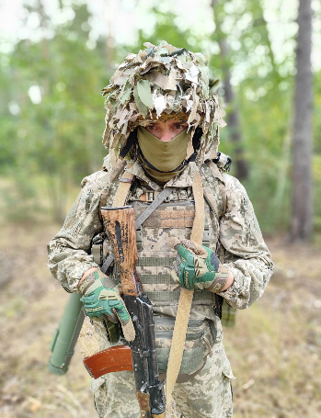
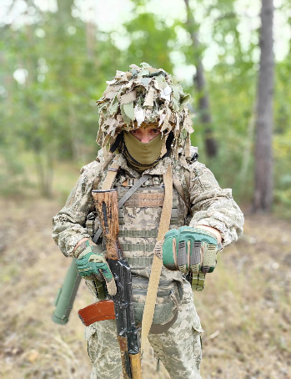
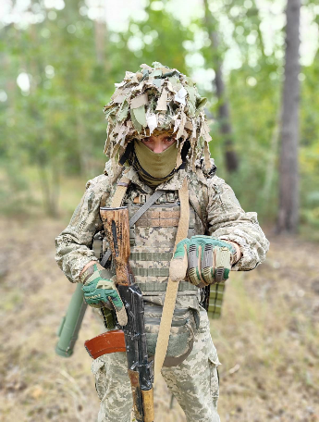
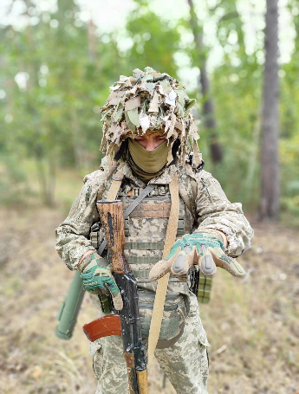
КОМАНДИ НА МІСЦІ
“Я”
“Ми”
“Ти”
“Ви”
Сигнал використовують для того, щоб повідомити інших про виконання яких-небудь дій з вашого боку. Цей сигнал подають вказуючи вказівним пальцем на себе.
Сигнал використовують для того, щоб звернутися (поставити завдання) до групи бійців, в якій ви перебуваєте. Цей сигнал подають витягнувши руку долонею донизу з широко розставленими пальцями в напрямку групи військовослужбовців та зжавши її в кулак.
Сигнал використовують для того, щоб звернутися (поставити завдання) до іншого бійця. Цей сигнал подають вказуючи вказівним пальцем на бійця, до якого потрібно звернутися.
Сигнал використовують для того, щоб звернутися (поставити завдання) до групи військовослужбовців. Цей сигнал подають витягнувши руку долонею донизу з широко розставленими пальцями в напрямку групи військовослужбовців, до яких потрібно звернутися.

Slide 5
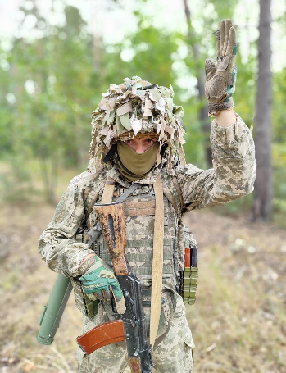
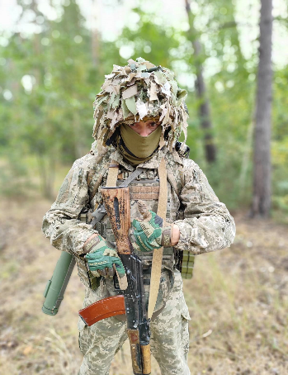
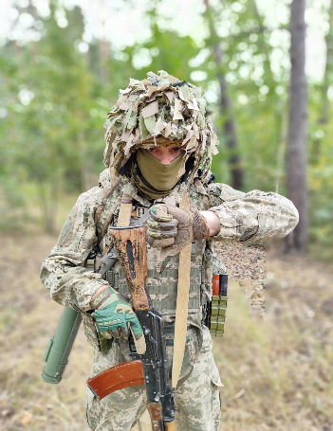
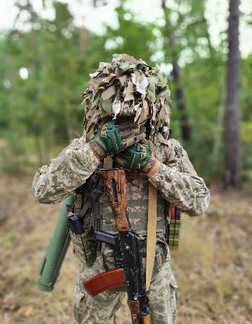
КОМАНДИ НА МІСЦІ
“Я готовий”
“Зрозумів”
“Не зрозумів”
“Не зрозумів”
Відомий також за англомовною сленговою назвою “Yoo-hoo!” сигнал використовують для того, щоб привернути увагу до себе чи дати знати іншому бійцю що ви готові рухатись, комунікувати , атакувати і т.п. Цей сигнал подають піднявши руку над головою, і рухаючи нею вперед – назад.
Значить, що боєць зрозумів останнє повідомлення і буде виконувати команду або що він виконав завдання і готовий до наступної команди. Цей сигнал подають піднявши руку з виставленим великим пальцем вгору.
Значить, що боєць не зрозумів останнє повідомлення або що він не виконав завдання. Цей сигнал подають піднявши руку з виставленим великим пальцем вниз.
Значить, що боєць не зрозумів останнє повідомлення. Цей сигнал подають затуливши долонями двох рук обличчя.

Slide 6
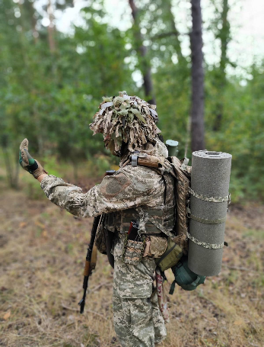
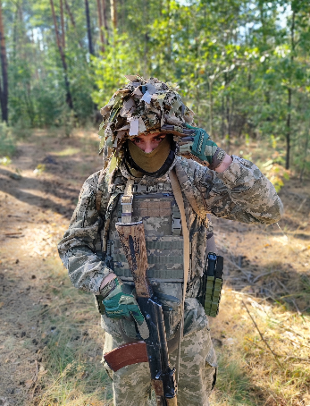
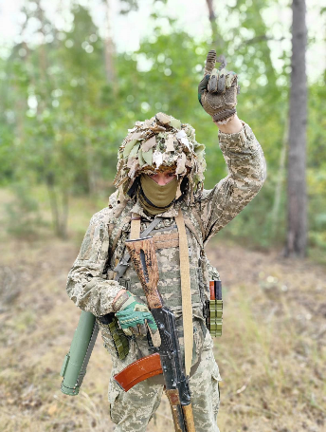
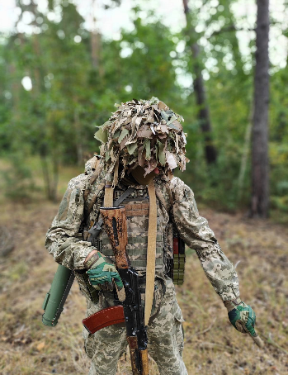
КОМАНДИ НА МІСЦІ
“До мене”
“Командир до мене”
“Місце збору”
Команда використовують для того, щоб підізвати бійця (бійців) до себе. Цей сигнал подають згинаючи в лікті виставлену вперед руку долонею до себе.
Сигнал використовують для того, щоб підізвати командира до себе. Цей сигнал подають підносячи до голови два пальці, немовби віддаючи честь.
Сигнал означає, що певне місце (як правило – дерево, камінь, паркан, луг, біля себе) є пунктом збору групи. Подають якщо потрібно зібрати групу разом. Сигнал подають, виконуючи кругові рухи рукою над головою і різко кинувши руку щоб вказати на місце збору.

Slide 7
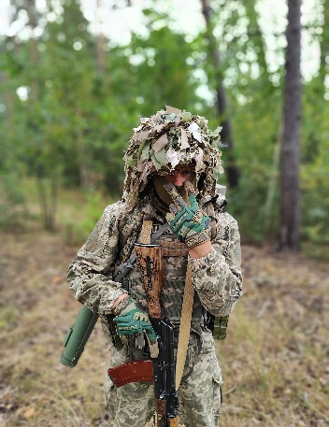
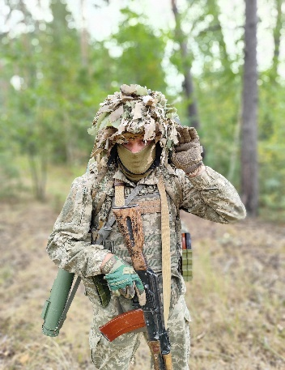
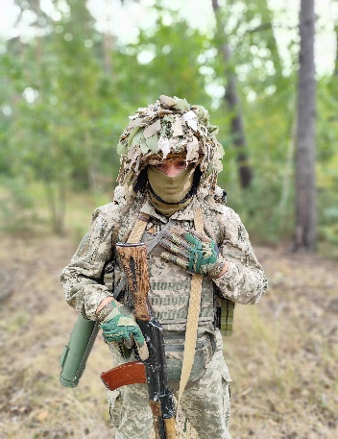
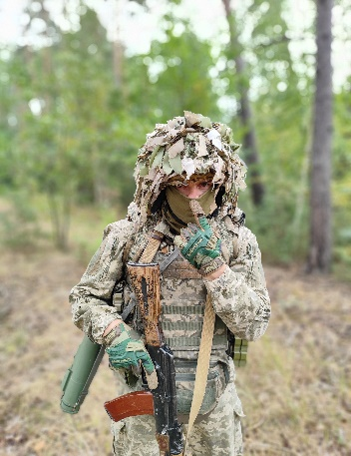
СПОСТЕРЕЖЕННЯ: Відчуття
“Бачу”
“Чую”
“Відчуваю”
“Запах”
Сигнал означає, що патрульний бачить об’єкт, або дає вказівку іншим на спостереження. Сигнал подають витягнувши вказівний і середній пальці під вашими очима.
Сигнал означає, що патрульний чує об’єкт, або дає вказівку іншим на підслуховування. Сигнал подають приклавши до вуха відкриту долонь.
Сигнал означає, що патрульний відчуває небезпеку. Сигнал подають круговими обертами відкритою долоню в області серця.
Сигнал означає, що патрульний відчуває запах. Сигнал подають приклавши до кінчика носа вказівний палець.

Slide 8
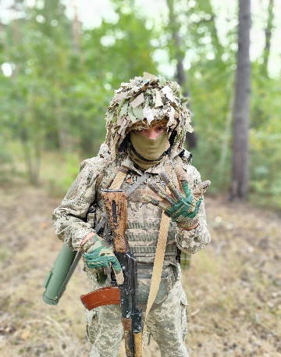
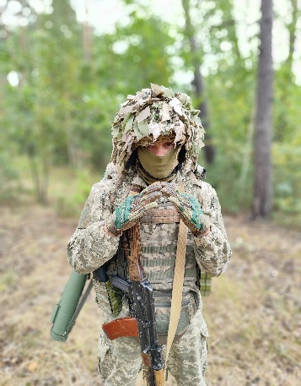
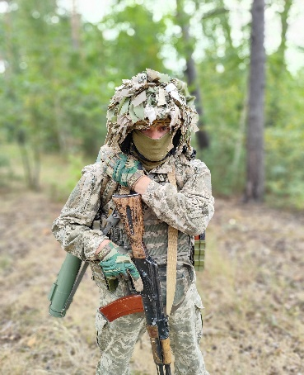
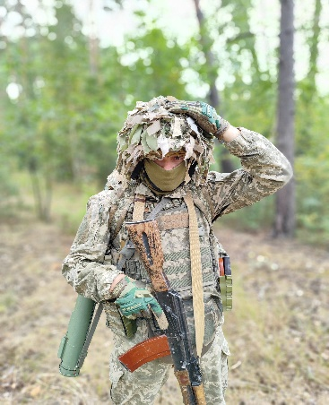
СПОСТЕРЕЖЕННЯ: Об’єкти
“Кількість об’єктів”
“Будинок”
“Військовий”
“Цивільний”
Сигнал означає кількість об’єктів. Сигнал подають долоню до себе. Кількість пальців означає, кількість об’єктів. Багаторазове викидання п’ятьох пальців означає багато об’єктів. Цей знак подається у поєднанні з іншими інформаційними знаками (типу бачу, чую).
Сигнал означає будівлю, споруду, укриття (бліндаж, нора, щілина). Сигнал подають долонями обох рук в клиноподібній формі (типу дах будівлі). Цей знак подається у поєднанні з іншими інформаційними знаками (типу бачу, чую).
Сигнал означає військового (жива сила). Сигнал подають поклавши долонь руки на плече. Цей знак подається у поєднанні з іншими інформаційними знаками (типу бачу, чую).
Сигнал означає цивільного. Сигнал подають поклавши долонь руки на голову. Цей знак подається у поєднанні з іншими інформаційними знаками (типу бачу, чую).

Slide 9
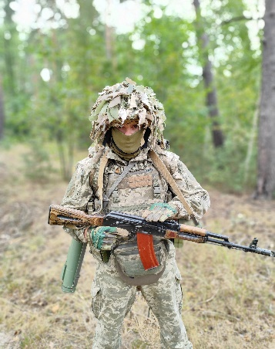
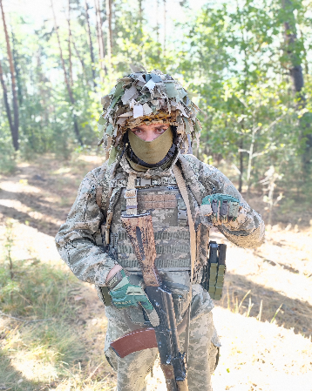
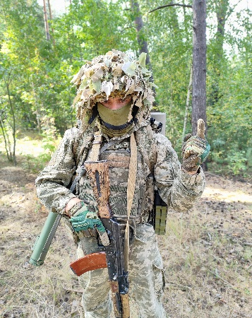
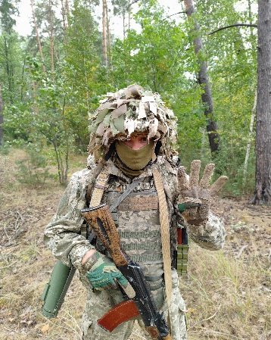
СПОСТЕРЕЖЕННЯ: Об’єкти
“Техніка наземна”
“БпЛА”
“Техніка повітряна”
“Дальність до об’єкту”
Сигнал означає військову техніку наземну (АТ, БТ). Сигнал подають долоню проводячи декілька раз по зброї вліво вправо. Цей знак подається у поєднанні з іншими інформаційними знаками (типу бачу, чую).
Сигнал означає БПЛА. Сигнал подають круговими обертами вказівним пальцем біля грудей. Цей знак подається у поєднанні з іншими інформаційними знаками (типу бачу, чую).
Сигнал означає військову техніку повітряну (літак, вертоліт,). Сигнал подають круговими обертами піднятим вверх вказівним пальцем біля грудей. Цей знак подається у поєднанні з іншими інформаційними знаками (типу бачу, чую).
Сигнал означає дальність до об’єкту (цілі). Сигнал подають долоню від себе. Один палець означає дистанцію в 100 м. Багаторазове викидання п’ятьох пальців означає велика дистанція. Цей знак подається у поєднанні з іншими інформаційними знаками (типу кількість об’єктів, військовий, техніка наземна).

Slide 10
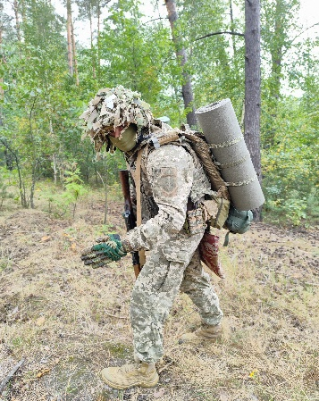
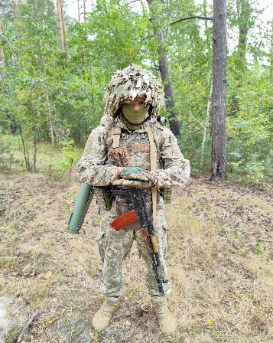
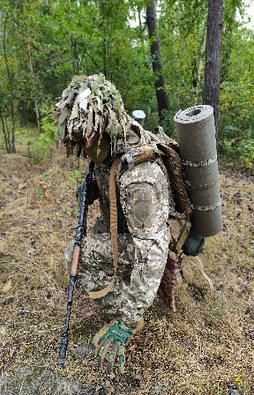
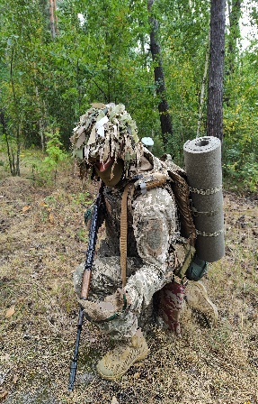
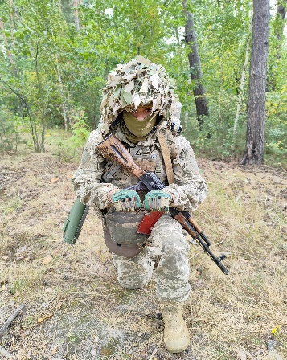
СПОСТЕРЕЖЕННЯ: Перешкоди
“Дорога”
“Міст”
“Міна нажимної дії”
“Розтяжка”
Сигнал означає дорогу (річка). Сигнал подають долоню донизу до себе проводячи декілька раз вперед назад біля бедра. Цей знак подається у поєднанні з іншими інформаційними знаками (типу бачу, напрямок).
Сигнал означає міст (переправу). Сигнал подають обома руками долонями поклавши одна на одну донизу. Цей знак подається у поєднанні з іншими інформаційними знаками (типу бачу, напрямок).
Сигнал означає міну нажимної дії (типу ПМН-2, ПФМ-1, ТМ-62). Сигнал подають роскритою долонею донизу, а після підняти долонею догори. Цей знак подається у поєднанні з іншими інформаційними знаками (типу замри, бачу).
Сигнал означає міну розтяжку (типу ОЗМ-72, ПОМ-2, МОН-50, ручна граната на розтяжці). Сигнал подають стиснутими кулаками обох рух розводячи в сторони. Цей знак подається у поєднанні з іншими інформаційними знаками (типу замри, бачу).

Slide 11
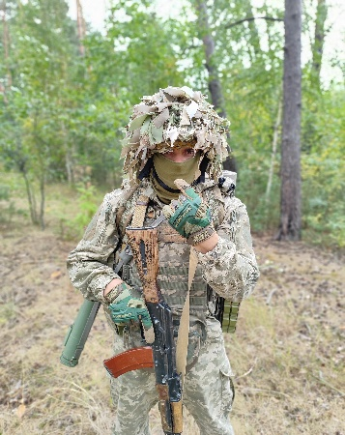
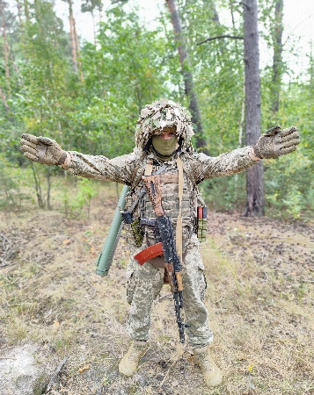
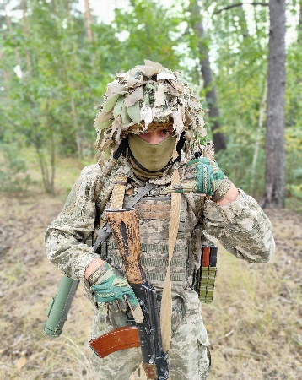
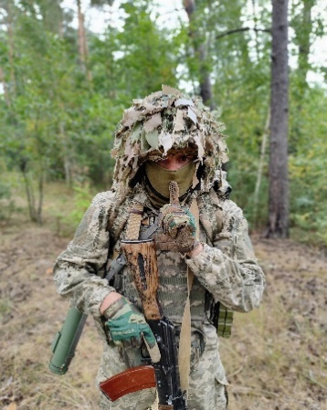
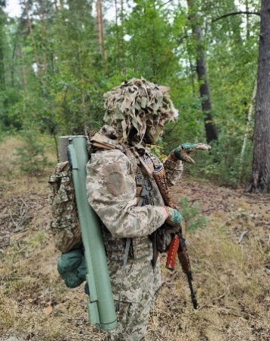
СПОСТЕРЕЖЕННЯ: Інші
“Спостерігати”
“Сектор”
“Зв’язок”
“Тиша”
“Говорити”
Сигнал означає ведення спостереження. Сигнал подають круговими обертами вказівного пальця біля очей. Цей знак подається у поєднанні з іншими інформаційними знаками (типу я, ти, напрямок, сектор).
Сигнал означає заданий сектор. Сигнал подають розведеними руками в напрямку спостереження. Цей знак подається у поєднанні з іншими інформаційними знаками (типу ти, спостерігати).
Сигнал означає вийти на зв’язок (радіостанція, телефон). Сигнал подають долоню до вуха з розведеними великим пальцем та мізинцем. Цей знак подається у поєднанні з іншими інформаційними знаками (типу ти, ви).
Сигнал означає створити тишу. Сигнал подають вказівним пальцем до підборіддя. Цей знак подається у поєднанні з іншими інформаційними знаками (типу ти, ви).
Сигнал означає розмова. Сигнал подають розкритою долонею з’єднуючу декілька раз велкий палець з іншими пальцями. Цей знак подається у поєднанні з іншими інформаційними знаками (типу чую, тиша).

Slide 12
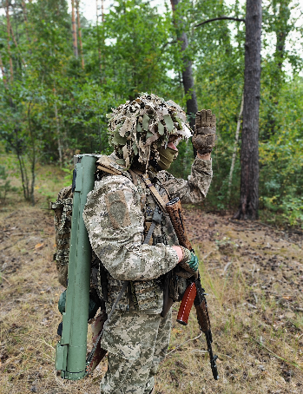
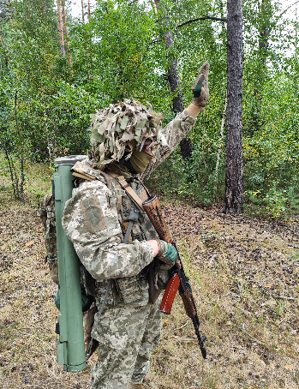
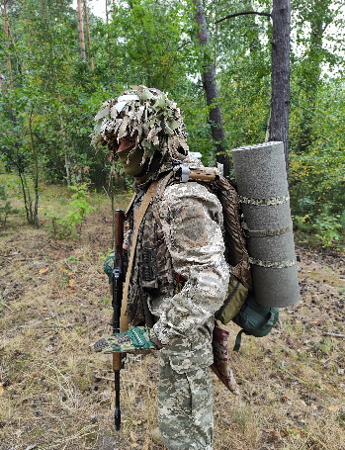
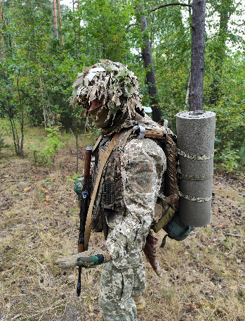
КОМАНДИ ПІД ЧАС ПЕРЕСУВАННЯ
“Напрямок руху ”
“Початок руху”
“Пригнутись”
“Піднятись”
Команда означає, що бійці повинні рухатися у заданому напрямку. Сигнал подають зігнутою в лікті рукою, вказуючи ребром долоні напрямок руху.
Команда означає, що всі члени групи повинні почати рух вперед. Сигнал подають піднявши руку вгору і махнувши нею вперед. Часто руку просто згинають в лікті.
Команда означає, що бійці повинні понизити силует. Сигнал подають рухаючи відкритою долонею згори вниз.
Команда означає, що бійці повинні піднятися і приготуватися до руху. Сигнал подають піднімаючи відкриту долоню знизу вгору.

Slide 13
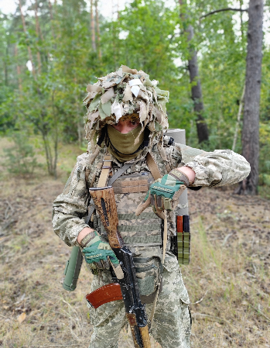
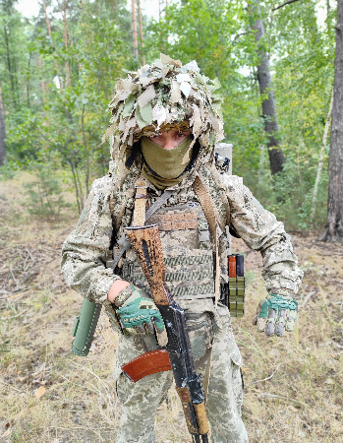
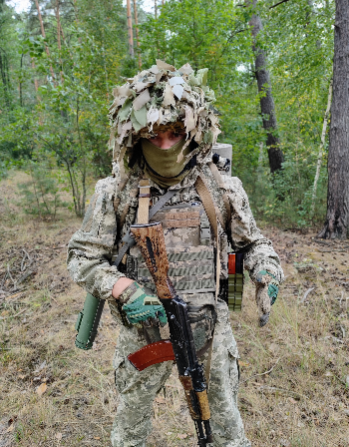

КОМАНДИ ПІД ЧАС ПЕРЕСУВАННЯ
“Йти”
“Повзти”
“Пливти”
“Вперед”
Команда означає, що бійці повинні пересуватися кроком. Сигнал подають, рухаючи почергово вказівним та середнім пальцями, немовби імітуючи ходьбу. Цей сигнал подається в поєднанні з іншими (я, ти, ви та ін.).
Команда означає, що бійці повинні пересуватися переповзанням. Сигнал подають, здійснюючи хвилястий рух рукою долонею донизу, імітуючи переповзання змії. Цей сигнал подається в поєднанні з іншими (я, ти, ви та ін.).
Команда означає, що бійці повинні перепливсти водойму. Сигнал подають, здійснюючи хвилястий рух рукою ребром долоні донизу, імітуючи переповзання змії. Цей сигнал подається в поєднанні з іншими (я, ти, ви та ін.).
Команда означає, що бійці повинні рухатися вперед. Сигнал подають махаючи зігнутою в лікті рукою, вказуючи ребром долоні вперед. Цей сигнал подається в поєднанні з іншими (я, ти, ви та ін.)

Slide 14



КОМАНДИ ПІД ЧАС ПЕРЕСУВАННЯ
“Назад”
“Праворуч”
“Ліворуч”
“Командир”
Команда означає, що бійці повинні рухатися назад. Сигнал подають махаючи зігнутою в лікті рукою назад, при цьому великий палець направлений назад. Цей сигнал подається в поєднанні з іншими (я, ти, ви та ін.).
Команда означає, що бійці повинні рухатися вправо. Сигнал подають махаючи зігнутою в лікті правою рукою, вказуючи ребром долоні напрямок руху. Цей сигнал подається в поєднанні з іншими (я, ти, ви та ін.).
Команда означає, що бійці повинні рухатися вправо. Сигнал подають махаючи зігнутою в лікті лівою рукою, вказуючи ребром долоні напрямок руху. Цей сигнал подається в поєднанні з іншими (я, ти, ви та ін.).
Сигнал означає звернення до командира. Сигнал подають вказуючи вказівним пальцем до голови. Цей сигнал подається в поєднанні з іншими (до мене).

Slide 15





КОМАНДИ ПІД ЧАС ПЕРЕСУВАННЯ
“Зміститись праворуч”
“Зменшити
дистанцію”
“Зміститись вліво”
“Збільшити дистанцію”
“Збільшити інтервал”
Команда означає, що бійці повинні зміститися вліво. Сигнал подають розгинаючи зігнуту в лікті ліву руку, немовби відштовхуючи від себе когось в сторону.
Команда означає, що бійці повинні зміститися праворуч. Сигнал подають розгинаючи зігнуту в лікті праву руку, немовби відштовхуючи від себе когось в сторону.
Команда означає, що бійці повинні збільшити дистанцію. Сигнал подають махаючи рукою, відштовхуючи від себе назад.
Команда означає, що бійці повинні зменшити (підтягнутися, накопитися) дистанцію. Сигнал подають махаючи рукою долонею вперед.
Команда означає, що слід збільшити інтервал між бійцями. Цей сигнал часто подають, коли група покидає густі зарості і виходить в рідколісся чи на дорогу. Сигнал подають розводячи руки (долонями назовні).

Slide 16





КОМАНДИ ПІД ЧАС ПЕРЕСУВАННЯ
“Зменшити інтервал”
“Приготуватись”
“Розосередитись”
“Стій”
“Замри”
Команда означає, що слід зменшити інтервал між бійцями. Цей сигнал часто подають, коли група входить у густі зарості. Сигнал подають розводячи руки долонями всередину.
Команда означає, що потрібно приготуватися. Сигнал подають, виконуючи короткі інтенсивні рухи рукою зжатою в кулак в напрямку противника.
Команда означає розосередитися (розійтися) на відстань візуального спостереження. Цей сигнал подають витягнувши руку в кулаці долонею донизу швидко його розжати декілька разів з широко розставленими пальцями.
Команда означає, що група припиняє просування вперед, але бійці можуть продовжити рух до прикриття. Не плутайте цей сигнал з сигналом «Замри». Сигнал «Стій» подають тільки тоді, коли немає жодних загроз безпеці патруля. Сигнал подають рухаючи відкриту долоню в напрямку отримувача (ніби ввічливо відмовляючись від страви).
Команда означає, припинити БУДЬ – ЯКІ рухи. Не йти, не розмовляти, навіть не повертати голови у пошуках прикриття. Сигнал подають зігнувши руку в лікті і стиснувши кулак

Slide 17


КОМАНДИ ПІД ЧАС ПЕРЕСУВАННЯ
“Кругова оборона”
“Противник”
“Противник”
“Засідка”
Команда означає, що потрібно зайняти кругову оборону. Сигнал подають, виконуючи кругові рухи рукою зжатою в кулак над головою. Цей сигнал подається в поєднанні з іншими (замри).
Сигнал означає противника. Сигнал подають вказуючи великим пальцем до шиї. Цей сигнал подається в поєднанні з іншими (бачу, ліквідувати, захопити в полон).
Сигнал означає противника. Сигнал подають витягнувши в руку, вказуючи на противника вказівним пальцем, великий палець при цьому направлений вниз. Цей сигнал подається в поєднанні з іншими (бачу, чую).
Сигнал означає засідку. Сигнал подають вказуючи великим пальцем до шиї. Цей сигнал подається в поєднанні з іншими (бачу, ліквідувати, захопити в полон).

Slide 18




ПОСТАНОВКА БОЙОВИХ ЗАВДАНЬ
“Охоплення з флангу”
“Удар по фронту”
“Удар з флангу”
“Обхід з тилу”
Сигнал означає атакувати по фронту. Сигнал подають кулаком в напрямку противника інтенсивними рухами вперед декілька раз. Цей знак подається у поєднанні з іншими знаками (типу ви, ми).
Сигнал означає атакувати з флангу. Сигнал подають кулаком боковим замахом в напрямку атаки. Цей знак подається у поєднанні з іншими знаками (типу ви, ми).
Сигнал означає обійти з тилу. Сигнал подають відкритою долонею до себе глибоким боковим замахом в напрямку руху. Цей знак подається у поєднанні з іншими знаками (типу ви, ми).
Сигнал означає охоплення з флангу. Сигнал подають відкритою долонею до себе боковим замахом в напрямку руху. Цей знак подається у поєднанні з іншими знаками (типу ви, ми).

Slide 19





ПОСТАНОВКА БОЙОВИХ ЗАВДАНЬ
“Взяти в полон”
“Потрібні набої (пустий)”
“Оточити”
“Прикрити”
“Ліквідувати”
Сигнал означає обійти з двох сторін. Сигнал подають відкритими долонями до себе глибоким боковим замахом в напрямку руху. Цей знак подається у поєднанні з іншими знаками (типу ви, ми).
Сигнал означає прикрити (вогнева підтримка). Сигнал подають відкритою долонею зверху до голови. Цей знак подається у поєднанні з іншими знаками (типу я, ти, ви, ми).
Сигнал означає захопити в полон противника. Сигнал подають обома руками кулаками. Цей знак подається у поєднанні з іншими знаками (типу я, ти, ви, ми).
Сигнал означає знищити противника. Сигнал подають кулаком з відігнутим великим пальцем до шиї проводячи їм справа наліво. Цей знак подається у поєднанні з іншими знаками (типу я, ти, ви, ми).
Сигнал означає відсутність набоїв. Сигнал подають однією рукою розмахуючи магазином автомата вліво вправо.

Slide 20



ВАРІАНТИ ПОРЯДКУ ДОПОВІДІ ТА ПОСТАНОВКИ
БОЙОВИХ ЗАВДАНЬ ЖЕСТАМИ
“Ви”
“п’ятеро”
“до мене”

Slide 21






ВАРІАНТИ ПОРЯДКУ ДОПОВІДІ ТА ПОСТАНОВКИ
БОЙОВИХ ЗАВДАНЬ ЖЕСТАМИ: Варіант 1
“в тому напрямку”
“Я”
“бачу”
“п’ятеро”
“військових”
“на відстані 400 м”

Slide 22




ВАРІАНТИ ПОРЯДКУ ДОПОВІДІ ТА ПОСТАНОВКИ
БОЙОВИХ ЗАВДАНЬ ЖЕСТАМИ: Варіант 2
“Стій”
“противник”
“400 м”
“попереду”

Slide 23




ВАРІАНТИ ПОРЯДКУ ДОПОВІДІ ТА ПОСТАНОВКИ
БОЙОВИХ ЗАВДАНЬ ЖЕСТАМИ: Варіант 3
“атакуєте з лівого флангу”
“Ми”
“прикриваємо”
“ви”

